Slide 1



시간의 마녀 <Witch of Time>
- UI 기획서 -
게임 내 UI를 기획한다.
임 건 호
010-5285-2385
rjsgh2119@gmail.com

Slide 2
목 차
게임 소개
게임 방법
타 게임과의 비교
참고문헌

Slide 3




1. 블록의 정의
블록이란?
게임 월드를 구성하는 단위 게임 상에서 표현되는 모든 것은 블록
기본 블록 예시 (1)

Slide 4
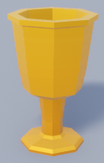

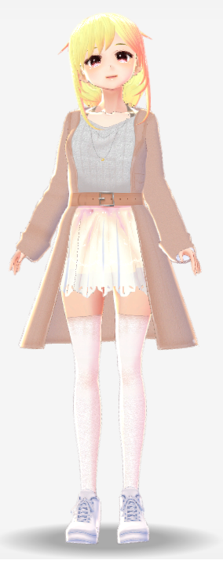


2. 블록 타입
명칭 | 세부 설명 | 비고
기본 블록 | 일반적으로 지형지물을 구성하며, 한 블록의 기준이 되는 10x10x10 크기를 가지는 블록 타입
장식 블록 | 나무나 꽃, 서랍장, 책상 등과 같은 장식 블록 타입
특수 블록 | 플레이어와 상호작용할 수 있는 블록 타입
캐릭터 블록 | NPC인 몬스터나 동물, 주민 등을 소환할 수 있는 블록 타입
아이템 블록 | 형태가 있는 블록에 적용할 수 있으며, 적용된 블록 파괴 시 해당 아이템을 드랍 시키는 블록 타입
커맨드 블록 | 형태가 있는 블록에 적용할 수 있으며, 플레이 모드에서 해당 커맨드를 동작시키는 블록 타입
예)
기본 블록 예시 (2)
예)
장식 블록 예시 (1)
예)
특수 블록 예시 (1)
예)
캐릭터 블록 예시 (1)
예)
아이템 블록 예시 (1)
예)
커맨드 블록 예시 (1)

Slide 5
3. 블록 설정 값
명칭 | 타입 | 비고
위치 | Int
크기 | Int
온도 | float | 온도에 따른 형태 변화
HP | int | 해당 블록의 체력, 0이면 파괴
물리 엔진 적용 | bool | 커맨드 블록 “물리 엔진 활성화” 적용 시 True
시간 마법 적용 | bool | 시간 마법 사용 가능 시 True
커맨드 블록 적용 | bool | 커맨드 블록 적용 시 True, True 일 때 커맨드 체크

Slide 6


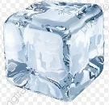


4. 특수 블록
명칭 | 그림 | 크기 | 상세 설정
불 |  | 10x10x10 | 주변 물체 온도 상승 불 자체 온도 하락 시 소멸
물 |  | 10x10x10 | 중력에 따라 유동, 퍼지며 밀림 상태 이상 부여 물 자체 온도 하락 시 얼음 블록으로 변화 물 자체 온도 상승 시 수증기로 변화
용암 |  | 10x10x10 | 중력에 따라 유동, 이동하며 밀림 상태 이상 부여 주변 물체 온도 상승 용암 자체 온도 하락 시 바위 블록으로 변화
얼음 |  | 10x10x10 | 주변 물체 온도 하락 얼음 자체 온도 하락 시 물 블록으로 변화
포탈 |  | 30x30x10 | 배치 시 4자리 코드를 입력하며, 동일 코드 포탈 사이 이동 동일한 코드를 가진 포탈이 3개 이상이면, 랜덤 포탈 이동 동일한 코드를 가진 포탈이 없다면 비활성화
구름 |  | 10x10x10 | 구름 블록 위에 플레이어가 1초 이상 있으면 소멸
특수 블록 예시 (2)
특수 블록 예시 (3)
특수 블록 예시 (4)
특수 블록 예시 (5)
특수 블록 예시 (6)
특수 블록 예시 (7)

Slide 7
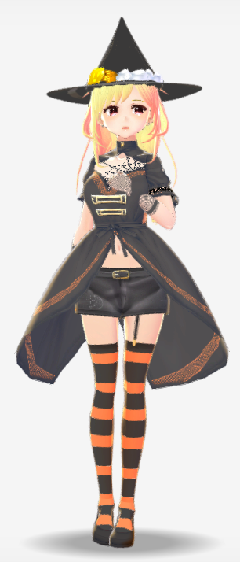

5. 캐릭터 블록
명칭 | 그림 | 크기 | 상세 설정
가을 루나 |  | 10x30x10 | 블록 배치 시 가을 루나 생성 입력 값은 성향(선, 중립, 악), 배회(x, y, z), HP, 공격력 선이면 악 공격, 악이면 선 공격 배회는 입력한 값의 범위만큼 배회
마녀 루나 |  | 10x30x10 | 블록 배치 시 가을 루나 생성 입력 값은 성향(선, 중립, 악), 배회(x, y, z), HP, 공격력 선이면 악 공격, 악이면 선 공격 배회는 입력한 값의 범위만큼 배회
몬스터 1 |  | 10x10x10 | 블록 배치 시 가을 루나 생성 입력 값은 성향(선, 중립, 악), 배회(x, y, z), HP, 공격력, 크기 선이면 악 공격, 악이면 선 공격 배회는 입력한 값의 범위만큼 배회
캐릭터 블록 예시 (2)
캐릭터 블록 예시 (3)
캐릭터 블록 예시 (4)

Slide 8


6. 커맨드 블록
명칭 | 그림 | 상세 설정
시작 위치 지정 |  | 플레이 모드 시작 시, 적용한 블록 위에서 모든 플레이어는 시작 위에 플레이어가 생성될 수 없다면 커맨드 블록 사용 불가 3. 여러 개의 블록에 설정 시 설정한 블록 중 랜덤한 위치의 블록에서 시작
물리 엔진 적용 |  | 적용한 블록은 물리 엔진의 영향을 받음
반복 이동 |  | 적용한 블록은 입력한 값 만큼 반복 이동을 함 입력 값은 x, y, z, 속도, 시간
회전 |  | 적용한 블록은 입력한 값 사이에서 회전을 함 입력 값은 x, y, z, 속도, 시간
순간이동 |  | 순간이동 출발점이 적용된 블록과 충돌 시, 동일 코드의 도착점 블록 위로 이동 유일한 코드를 가진 하나의 도착점을 지정 후, 동일한 코드의 출발점 사용 가능 입력 값은 코드, 출발점, 도착점
재 생성 |  | 해당 위치에 적용한 블록이 없다면 재 생성 입력 값은 재 생성 시간, 횟수
커맨드 블록 예시 (2)
커맨드 블록 예시 (3)
커맨드 블록 예시 (4)
커맨드 블록 예시 (5)

Slide 9
5. 참고 문헌
이름 | 주소
기본 블록 예시 (1), (2) | 언리얼 엔진4 에셋
장식 블록 예시 (1) | 언리얼 엔진4 에셋
아이템 블록 예시 (1), (4) | 언리얼 엔진4 에셋
캐릭터 블록 예시 (1). (2), (3) | https://hub.vroid.com/en/characters/1603172862880567987/models/8801762025343376001
특수 블록 예시 (1), (4) | https://www.pinterest.co.kr/pin/46091596172236400/
특수 블록 예시 (2) | https://www.pinterest.co.kr/pin/586734657701190680/
특수 블록 예시 (3) | https://lycka7.tistory.com/1
특수 블록 예시 (5) | https://www.pinterest.co.kr/pin/743305113491186159/
특수 블록 예시 (6) | https://www.pinterest.co.kr/pin/87538786494436905/
특수 블록 예시 (7) | https://www.pinterest.co.kr/pin/57772807707845727/

Slide 10
1. 블록 구분
블록 카테고리 명칭 | 세부 설명
노멀 블록 | 일반적으로 지형지물을 구성하며, 한 블록의 기준이 되는 10x10x10 크기를 가지는 정적인 블록 타입
장식 블록 | 나무나 꽃, 서랍장, 책상 등과 같이 상호작용은 할 수 없으며, 서로 다른 크기를 가진 블록 타입
특수 블록 | 플레이어와 상호작용할 수 있고, 서로 다른 크기를 가진 블록 타입
캐릭터 블록 | Non-Player Character인 몬스터나 동물, 주민 등을 소환할 수 있고, 서로 다른 크기를 가진 블록 타입
아이템 블록 | 아이템 블록이 적용된 블록의 파괴 시 해당 아이템을 획득하며, 게임 내에 형태는 없는 블록 타입
커맨드 블록 | 커맨드 블록이 적용된 블록은 플레이 모드에서 해당 커맨드가 동작하며, 게임 내에 형태는 없는 블록 타입

Slide 11
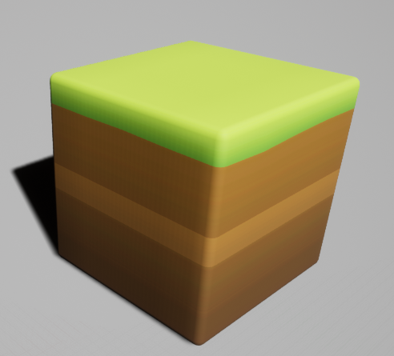
2. 노멀 블록
잔디
카테고리 | 노멀 블록
크기 | 10 X 10 X 10
상세 설정 | 없음

Slide 12
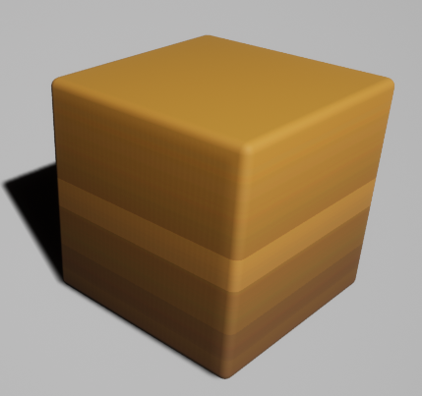
2. 노멀 블록
흙
카테고리 | 노멀 블록
크기 | 10 X 10 X 10
상세 설정 | 없음

Slide 13
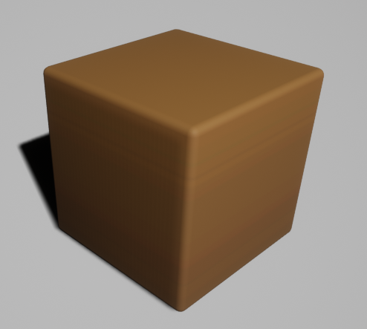
2. 노멀 블록
흙_2
카테고리 | 노멀 블록
크기 | 10 X 10 X 10
상세 설정 | 없음

Slide 14
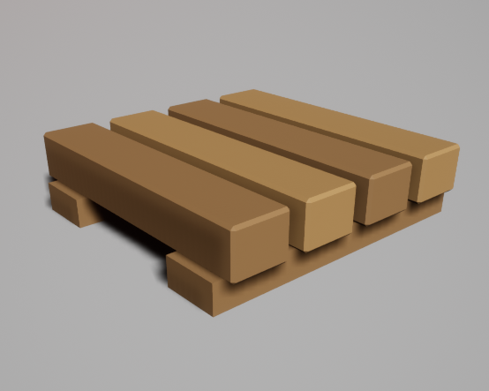
3. 장식 블록
나무 발판
카테고리 | 장식 블록
크기 | 10 X 4 X 10
상세 설정 | 없음

Slide 15
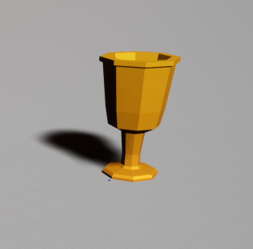
3. 장식 블록
황금 잔
카테고리 | 장식 블록
크기 | 2 X 2 X 2
상세 설정 | 없음

Slide 16
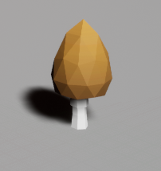
4. 특수 블록
버섯
카테고리 | 특수 블록
크기 | 2 X 2 X 2
상세 설정 | 플레이어가 공격 시 크기가 줄어들며, 가장 작은 크기에선 사라진다.
 | 시간 마법 사용 시 크기가 커지거나 작아진다.

Slide 17
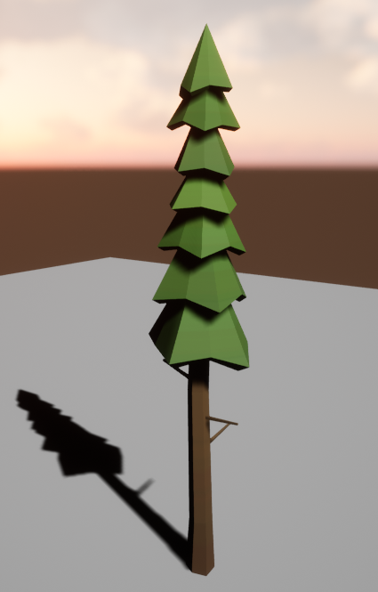
4. 특수 블록
나무
카테고리 | 특수 블록
크기 | 10 X 60 X 10
상세 설정 | 플레이어가 공격 시 크기가 줄어들며, 가장 작은 크기에선 사라진다.
 | 시간 마법 사용 시 크기가 커지거나 작아진다.

Slide 18
4. 특수 블록
포탈
카테고리 | 특수 블록
크기 | 30 X 30 X 10
상세 설정 | 월드에 배치 시 4자리 코드를 입력
 | 같은 코드를 가진 포탈 간 이동 가능
 | 동일한 코드를 가진 포탈이 3개 이상이면 랜덤한 다른 포탈로 이동

Slide 19
4. 특수 블록
구름
카테고리 | 특수 블록
크기 | 10 X 10 X 10
상세 설정 | 구름 블록 위에 플레이어가 1초 이상 있으면 투명해지고 통과 시킴
 | 일정 시간이 지나면 다시 구름 생성

Slide 20
4. 특수 블록
용암
카테고리 | 특수 블록
크기 | 10 X 10 X 10
상세 설정 | 중력에 따라 유동
 | 플레이어와 충돌 시 화상 상태이상 부여
 | 플레이어와 충돌 시 밀림 상태이상 부여
 | 물 블록과 충돌 시 충돌 부분 바위 블록으로 변화

Slide 21
4. 특수 블록
불
카테고리 | 특수 블록
크기 | 10 X 10 X 10
상세 설정 | 플레이어와 충돌 시 화상 상태이상 부여
 | 물 블록과 충돌 시 충돌 부분 블록 삭제

Slide 22
4. 특수 블록
얼음
카테고리 | 특수 블록
크기 | 10 X 10 X 10
상세 설정 | 플레이어와 충돌 시 동상 상태이상 부여
 | 용암 블록과 충돌 시 충돌 부분 물 블록으로 변화
 | 불 블록과 충돌 시 충돌 부분 물 블록으로 변화

Slide 23
4. 특수 블록
물
카테고리 | 특수 블록
크기 | 10 X 10 X 10
상세 설정 | 중력에 따라 유동
 | 플레이어와 충돌 시 밀림 상태이상 부여
 | 용암 블록과 충돌 시 충돌 부분 바위 블록으로 변화
 | 얼음 블록과 충돌 시 충돌 부분 얼음 블록으로 변화

Slide 24
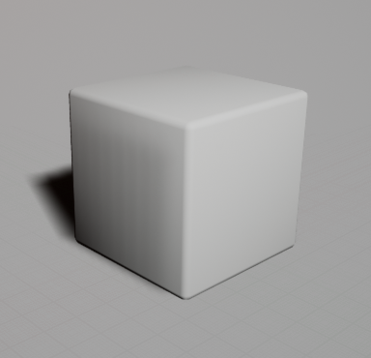
5. 캐릭터 블록
마녀 루나
카테고리 | 캐릭터 블록
크기 | 10 X 30 X 10
상세 설정 | NPC 마녀 루나를 해당 블록 위에 소환하는 블록
 | 제자리에서 기본 모션

Slide 25
5. 캐릭터 블록
가을 루나
카테고리 | 캐릭터 블록
크기 | 10 X 30 X 10
상세 설정 | NPC 가을 루나를 해당 블록 위에 소환하는 블록
 | 제자리에서 기본 모션

Slide 26
6. 아이템 블록

Slide 27
7. 커맨드 블록
커맨드 초기화
카테고리 | 커맨드 블록
크기 | 없음
상세 설정 | 원하는 블록에 사용하면 적용
 | 해당 블록에 적용된 커맨드 모두 초기화

Slide 28

7. 커맨드 블록
시작 위치
카테고리 | 커맨드 블록
크기 | 없음
상세 설정 | 원하는 블록에 사용하면 적용 ( 단, 위에 플레이어가 생성될 수 없다면 적용할 수 없음 )
 | 플레이 모드 시작 시 플레이어가 해당 블록 위에서 시작
 | 여러 개의 블록에 설정 시 설정한 블록 중 랜덤한 위치의 블록에서 시작

Slide 29
7. 커맨드 블록
생성 지연
카테고리 | 커맨드 블록
크기 | 없음
상세 설정 | 원하는 블록에 사용하면 적용 ( 단,”시작 위치”가 적용된 블록에는 사용 불가)
 | 한 번 적용 시마다 해당 블록 게임 시작 후 10초 생성 지연

Slide 30
7. 커맨드 블록
복사
카테고리 | 커맨드 블록
크기 | 없음
상세 설정 | 원하는 블록에 설정하면 적용된 커맨드 블록까지 모두 복사
 | 한 블록만 복사가 가능
 | 다른 블록 장착 시 복사 초기화

Slide 31
8. 멀티 플레이 퍼즐
물방울(특수) + 용암(특수)
<상황>
지나가야하는 동굴 안
용암으로 길이 막혀있는 상황
용암 위로 물방울이 떨어지는 상황
<해결방법>
시간 가속을 사용
물방울이 쏟아지는 물로 진화
용암과 물이 부딪혀 돌로 변화
벽
물방울
벽
용암

Slide 32
8. 멀티 플레이 퍼즐
나무 판자(장식) + 물리 적용(커맨드) + 물(특수)
<상황>
건너야 하는 강
강에 나무 판자가 떠내려오는 상황
강속이 빠른 상황
<해결방법>
시간 감속을 사용
나무 판자가 떠내려가는 속도를 늦춤
점프를 잘 활용하여 건너기
물

Slide 33
8. 멀티 플레이 퍼즐
텔레포트 + 노멀 블록
<상황>
시작점에서 도착점까지 가야하는 상황
같은 색의 발판을 연속해서 밟으면
시작점으로 텔레포트되는 상황
<해결방법>
여러 번 시도를 한다.
 |  |  | 시작점
 |  |  | 도착점

Slide 34
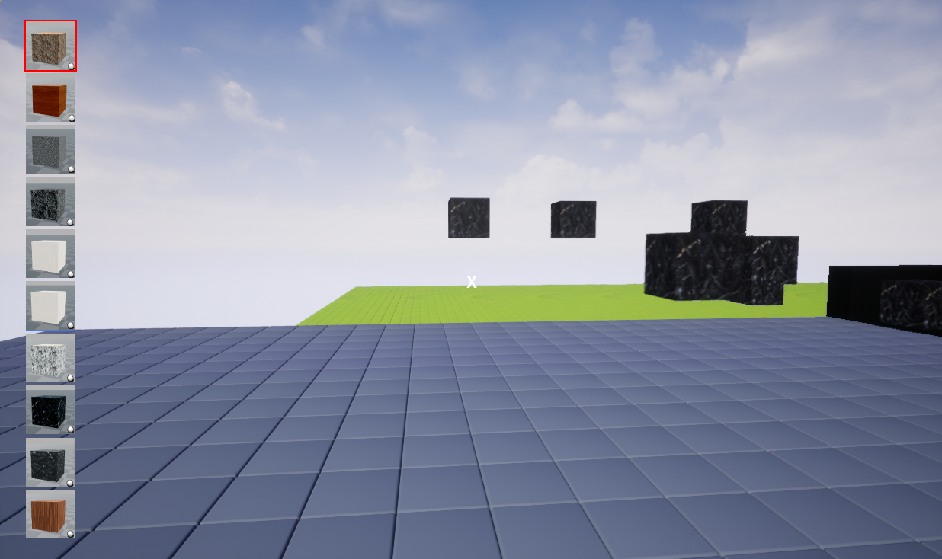

1. 작성 UI
명칭 | 상세 설명 | 비고
그룹 버튼 | 작성된 리스트를 이름을 부여하여 저장 | 불러오기 가능
추가 버튼 | 리스트 추가
제거 버튼 | 선택된 리스트 제거
스크롤 | 길어진 리스트를 시간의 순서대로 파악할 수 있도록
리스트 선택 | 리스트 외곽의 공간을 선택하면 리스트가 선택됨 | 선택되면 테두리 하이라이트
리스트에 있는 - | 아래 상세 설명 비활성화 | 비활성화된 리스트에는 + 버튼으로 다시 활성화
실행 순서 | 위에서부터 아래로 | 전부 실행 시 다시 위에서부터
블록 이동
x
10
초당 속도
10

Slide 35
2. 그룹 버튼
명칭 | 상세 설명 | 비고
그룹 버튼 | 그룹 버튼이 눌렸으면 하이라이트 | 다시 누르면 리스트 작성 창
추가 버튼 | 현재 작성된 리스트를 묶음으로 추가
제거 버튼 | 선택된 저장 묶음 제거
이름 선택 | 이름 선택 시 변경 가능
더블 클릭 | 더블 클릭 시 해당 묶음으로 리스트 작성 창으로 넘어감
블록 이동 1
블록 이동 2
좌우 좌우 이동

Slide 36
3. 리스트
명칭 | 상세 설명 | 비고
이름 | 처음엔 아무것도 없는 상태 | 화살표 누르면 부여 가능한 커맨드 이름 나옴.
이름 선택 | 커맨드 이름을 선택하면 해당 블록을 사용하는데 필요한 요소들로 상세 정보 나옴
상세 정보 | 디폴트로 0
블록 이동
x
0
초당 속도
0
블록 이동

Slide 37
4. 블록 이동
명칭 | 상세 설명 | 비고
좌표 | X, Y, Z 세 좌표 선택 가능 | 처음 하는 사람들은 무엇을 써야할 지 모르니 선택 사항
이동 거리 | 해당 방향으로 몇 블록 이동하는지 숫자 작성
초당 속도 | 초당 몇 블록 이동할 것인지 숫자 작성
블록 이동
x
10
초당 속도
10

